Slide 1
Introdução às Redes de Computadores
Márcio Maestrello

Slide 2
Definição
Uma rede é um conjunto de recursos de hardware e software usado para interligar computadores e outros equipamentos de Informática, de modo a permitir a transmissáo de dados entre os mesmos e compartilhar recursos.

Slide 3
Rede de Computador
Servidor
Periféricos
Cabo
Terminais

Slide 4
Data Terminal Equipment
DTE é a denominação dada para todos os dispositivos ligados diretamente à rede através de uma placa adaptadora (NIC: Network Interface Card)
  Microcomputadores
  Terminais de dados “burros”
  “Slim clients”
  Impressoras
  Roteadores
  Etc.

Slide 5
Requisitos Operacionais de uma Rede de Computadores
Os dados devem ser enviados de forma íntegra e segura
Os dados devem ser enviados para o local correto
Os computadores ligados à rede devem ser identificáveis

Slide 6
Os Níveis Básicos de uma Rede
Rede Lógica
Arquitetura
Protocolos
Software
Rede Física
Computadores
Placas de rede
Cabos e conectores

Slide 7
Largura de Banda
Termo usado para descrever a velocidade máxima com que um dispositivo de rede é capaz de transferir dados. Quanto maior a largura da banda, maior a velocidade.
Medida em bits por segundo (bps)
Um caractere ASCII ocupa de 10 a 12 bits para ser transmitido
Banda larga/banda estreita

Slide 8
Largura da Banda: Origem do Termo
Quando se transmite um sinal alternado através de um sistema eletrönico, ele sofre perdas por atenuação devido aos elementos resistivos e capacitativos (ganho);
O ganho é medido como o logaritmo da relação entre a intensidade média do sinal na saída do sistema, dividido pela intensidade média do sinal da entrada (unidade: decibéis, ou dB);
O ganho é função da freqüência do sinal (freqüências muito baixas ou muito altas tëm perdas maiores): é a resposta de freqüência

Slide 9
Largura de Banda: Origem do Termo [2]
As freqüëncias onde o ganho cai abaixo do ponto útil são chamadas de “pontos de corte”;
A diferença entre os pontos de corte mínimo e máximo formam a banda de passagem do sinal. Este valor é a largura da banda;
A largura da banda geralmente coincide com o valor do ponto de corte máximo (mas nem sempre);
A velocidade da rede é diretamente proporcional a este ponto e há uma relação entre Hz e bps.

Slide 10
Largura de Banda: Origem do Termo [3]
Ganho
(log S/E)
Freqüëncia do sinal transmitido (cps ou Herz)

Slide 11
Largura de Banda: Exemplos
Modem para linha telefönica: 56 Kbps
Linha ISDN: 128 Kbps
Linha T1: 1,5 Mbps
Ethernet 10Base2: 10 Mbps
Fast Ethernet: 100 Mbps
ATM: 622 Mbps
Internet 2: 1 Gbps

Slide 12
Topologias Física e Lógica
Topologia física é a forma de organização da rede (configuração geométrica em que os computadores são interligados.
Topologia lógica é o conjunto de regras e procedimentos para funcionamento da rede.

Slide 13
Tipos de Topologias Físicas e Lógicas
Topologias Físicas
  Em barramento
  Em estrela
  Em anel
Topologias Lógicas
  Ethernet
  Token Ring
  Fiber Distributed Data Interface (FDDI)
  Asynchronous Transfer Mode (ATM)

Slide 14


Tipos de Topologias Físicas
Rede em Barramento
Terminal
Impressora
Terminal
Terminal
Servidor

Slide 15
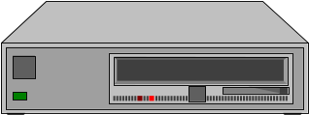
Tipos de Topologias Físicas
Rede em Estrela
Hub
Terminal
Impressora
Terminal
Terminal
Servidor

Slide 16
Tipos de Topologias Físicas
Rede em Anel
MAU
Terminal
Impressora
Terminal
Terminal
Servidor
MAU = Multistation Access Unit

Slide 17
Vantagens e Desvantagens
A rede em barramento é a mais simples, mais barata e mais fácil de imstalar, mas apresenta baixa confiabilidade: se uma das conexões desligar, toda a rede para de funcionar
As redes em estrela são mais complexas e mais caras, mas mais confiáveis. Cada computador tem o seu próprio segmento.
As redes em anel são as mais usadas em aplicações de alta velocidade, como fibra ótica

Slide 18
Componentes de uma Rede
Estação de trabalho ou terminal de rede
Servidor (“server”)
Impressora de rede
Concentrador (“hub”)
Multistation Access Unit (MAU)
Roteador (“router”)
Comutador (“switch”)
Ponte (“bridge”)
Fios, cabos e conectores

Slide 19
Componentes de Redes - Definições
Hub: dispositivo que concentra vários cabos distribuidos aos terminais e os interliga.
Ponte: dispositivo que interliga várias redes, para formar uma única rede lógica.
Repetidor: amplificador de sinal ao longo de uma rota. Serve para aumentar a distância útil de conexão.
Roteador: dispositivo que gerencia o fluxo de dados entre redes, encaminhando mensagens dentro e entre redes locais

Slide 20
Enlaces de uma Rede
Enlaces, links ou segmentos são os meios físicos usados para interconectar dois componentes quaisquer da rede.
Podem ser:
  Cabos e fios (trançados, coaxiais, fibra ótica) dedicados
  Linhas e enlaces já existentes para telecomunicações (linhas telefönicas)
  Enlaces de rádio (“wireless”, satélite)

Slide 21
Redes Lógicas vs. Software
As redes lógicas são conjuntos de recursos de hardware organizados por software de rede
Exemplos de softwares operacionais de rede:
  UNIX
  Windows NT
  NetWare
Os softwares de rede implementam protocolos

Slide 22
Protocolos de Rede
Rede Lógica
Arquitetura
Protocolos
Software
Rede Física
Computadores
Placas de rede
Cabos e conectores
Protocolo: um conjunto de regras para o envio e recebimento
de dados através da rede

Slide 23
Exemplos de Protocolos de Rede
UUCP: Unix-to-Unix Copy
TCP/IP: Transmission Control Protocol/Internet Protocol
IPX: Internetworking Packet Exchange (Novell)
NetBIOS/NetBEUI: Network Basic Input/Output Service/NetBIOS Extended User Interface (Microsoft)
SNA: System Network Architecture

Slide 24
Tecnologia de Comutação por Pacotes
Consiste no empacotamento dos dados a serem transmitidos, ou seja, na divisão da mensagem em segmentos menores, de tamanho fixo, contendo:
  endereço de origem na rede
  endereço de destino na rede
  número seqüencial do pacote na mensagem
  uma soma de verificação (checksum)
  o segmento da mensagem

Slide 25
Tecnologia de Comutação por Pacotes
Os diversos segmentos da mensagem são enviados separadamente pela rede e podem seguir rotas diferentes
Ao chegarem ao destino, são remontados pelo software
A soma de verificação serve para checar se o pacote foi corrompido no trajeto
Caso haja perda do pacote, o destinatário solicita que se envie outro

Slide 26

Rede de Comutação de Pacotes
Envio de uma mensagem de São Paulo a Recife
pacote

Slide 27
Rede de Comutação de Pacotes
Notes:
Mensagem de vário pacotes de 512 bits são enviados. Dependendo da velocidade e disponi dos nodos os pacotes podem seguir rotas distintas

Slide 28
Rede de Comutação de Pacotes

Slide 29
Rede de Comutação de Pacotes

Slide 30
Vantagens da Comutação por Pacotes
Permite a transmissão de mais de um fluxo de dados pelo mesmo cabo, ao mesmo tempo
Garante naturalmente a checagem e correção de erros de transmissão
Permite que a mensagem seja dividida por várias rotas, dependendo das que estiverem mais desimpedidas ou rápidas no momento

Slide 31
Segmento Lógico
Segmento é a porção de uma rede aos quais estão conectados todos os computadores que precisam se comunicar
O segmento lógico é uma configuração de rede onde um único segmento de rede por computador é simulado pelo uso de dispositivos chamados de concentradores (dos quais existem dois tipos: HUBs e MAUs)
Isso aumenta a confiabilidade e a velocidade da rede e facilita sua distribuição pelo espaço físico

Slide 32
Topologias Lógicas: Ethernet
Primeira rede a utilizar o padrão CSMA/CD (IEEE 802.3) para otimização do fluxo de dados em uma rede
Envolve uma tecnologia de baixo custo e eficiente para redes de qualquer tamanho, com um limite de velocidade em 100 Mbps
Escolha ideal para redes em barramento e estrela
Desenvolvida por Bob Metcalfe em 1973

Slide 33
CSMA/CD: A Tecnologia da Ethernet
Carrier Sense Multiple Access/Collision Detection
Gerencia o conflito de envio de pacotes pelos vários computadores ligados a um mesmo segmento de rede
Colisão: o que acontece quando dois computadores tentam enviar um pacote ao mesmo tempo pelo mesmo segmento
Domínio de colisão: Grupo de computadores que se comunicam através de um único segmento de rede

Slide 34
CSMA/CD: A Tecnologia da Ethernet
Quanto maior for o domínio de colisão, mais provável é a ocorrência de colisões
No CSMA/CD, antes de enviar um pacote, cada computador detecta, na rede, se vai ocorrer uma colisão, ao ser avisado por uma portadora (carrier sense)
Se isso vai acontecer, o CSMA/CD determina um tempo de espera aleatório de alguns microssegundos e o computador tenta de novo
Os pacotes são pequenos e a velocidade alta

Slide 35
A Família Ethernet
10Base2 ou rede coaxial de 2 fios, ou thinnet: em barramento, até 10 Mbps e 180 m
10Base5 ou Attachement User Interface (AUI) ou thicknet: coaxial, mais redundante que 10Base2, 500 m
10Base-T: usa dois dos quatro pares de um cabo trançado (Twisted) ligado a um hub, até 100 m

Slide 36
A Família Fast Ethernet
100Base-T: usa dois pares de um fio de cobre trançado, velocidade até 100 Mbps, distância máxima de 20 m entre o hub e o terminal.
100Base-FX: usa fibra ótica, sem limite de comprimento do cabo
100Base-T4: usa quatro pares de um cabo trançado, limite de 20 m para comprimento de cabo

Slide 37
Topologias Lógicas: Token Ring
Desenvolvida pela IBM na década dos 80, permite aumentar a velocidade ao evitar as colisões em uma rede de grande porte
Usa o padrão IEEE 802.5, usado também por redes FDDI (somente redes em anel)
Não utiliza detecção de colisões, mas sim carregadores (“tokens”) que circulam continuamente e a alta velocidade pelo anel e captura os pacotes de dados, levando-os até o computador de destino

Slide 38
Topologias Lógicas: ATM
Mais nova topologia de redes disponível atualmente: Asynchronous Transfer Mode
Utiliza apenas fibra ótica, alcança as mais altas velocidades
Transmite tanto dados quanto voz pela mesma fibra
Transmite células de 32 bits, com identificação de qualidade de serviço (QOS) para alocação flexível de prioridade

Slide 39
O Que É Qualidade de Serviço
O pacote de dados recebe uma prioridade para transmissão, em função de seu papel na rede e tipo de dado (vídeo, email, etc.)
Não disponível no CSMA/CD e Token Ring, e nem no Internet Protocol versão 4 (IPv4).
Disponível no ATM e no IPv6, permite atingir idealmente até 622 Mbps

Slide 40
Benefícios das Redes
Compartilhamento de recursos
  Espaço em disco, impressora, modem, periféricos especiais, etc.
Compartilhamento de aplicativos
  Uma cópia apenas para toda a rede
Menores custos globais da solução
Possibilita trabalho em grupo, dados centralizados
Maior velocidade e eficiência
Gerenciamento e suporte centralizado
Padronização

Slide 41
Softwares de Gerenciamento de Redes
Ideal para o gerenciamento centralizados de redes grandes e médias
  Microsoft Systems Management Server
  McAfee Saber LAN Manager
  Symantec Norton Administrator for Networks
  Sistemas para UNIX, Linux, e outros
Funções para monitoramento de uso e carga, diagnóstico e correção remotos de problemas, configuração, instalação, etc.

Slide 42
Tipos de Redes por Abrangência
LAN (Local Area Network - Rede de Área Local)
CAN (Campus Area Network - Rede de Campus)
MAN (Metropolitan Area Network - Rede de Área Metropolitana)
WAN (Wide Area Network - Rede de Área Ampla)

Slide 43
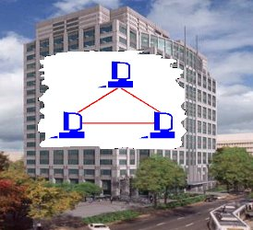
LAN - Redes de Área Local
As LAN's constituem redes de tamanho variável, que funcionam dentro de prédios, ou de uma área geográfica limitada (máximo de 1 a 2 km²). A conexão física é permanente e pode ser via cabo ou sem fio.

Slide 44
Características das LANs
Distribuição em apenas um local físico
Podem ser redes:
  não hierárquicas (peer-to-peer)
  cliente/servidor (client/server)
Apresentam taxas elevadas de transmissão de dados
Todos os dados fazem parte da rede local
Não são limitadas por tamanho ou velocidade
Podem ser divididas em sub-redes

Slide 45
Tipos Intermediários de LANs
TAN: Tiny Area Network ou
SOHO: Small Office/Home Office Network
Redes pequenas (2 a 3 máquinas) e simples
CAN: Campus Area Network
Redes LAN mais complexas e velozes, com dispositivos de interligação que ampliam o alcance da LAN. Pode abranger milhares de máquinas e sub-redes.

Slide 46
MAN - Rede de Área Metropolitana
Ocorre quando várias redes locais em uma região geográfica maior são interligadas, passando a constituir uma única rede interligada
Custo, velocidade e complexidade superiores a das LANs

Slide 47
Interligação entre LANs
Através de hubs, pontes e repetidores
  Usados quando as LANs devem aparecer como sendo uma só.
Através de roteadores
  Usados quando a rede MAN ou alguma LAN será conectada externamente ou deve haver separação de fluxos de dados entre as redes

Slide 48
Comutadores (“switches”)
Á medida que um maior número de DTEs compete por banda na rede, foi necessária a criação de tecnologias de comutação, que diminuem o número de computadores por segmento de rede
O comutador é um dispositivo que simula um DTE separado por segmento, transmitindo dados apenas quando o DTE demanda
O comutador também resolve o problema de compatibilidade inversa e a velocidade crescente dos DTEs

Slide 49
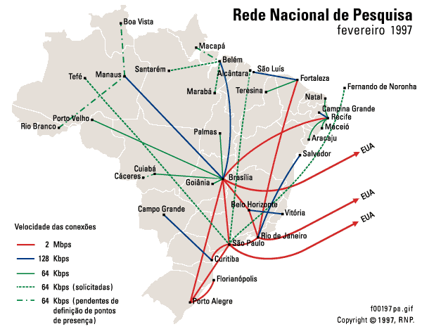

WAN - Rede de Área Ampla
Ocorre quando várias redes locais e metropolitanas em uma região geográfica muito ampla são interligadas, passando a constituir uma única rede interligada
Custo e complexidade superiores a das MANs

Slide 50
Tipos de WANs
Redes privadas: são redes WAN dedicadas, com estrutura própria de hardware e software
  Exemplo: rede WAN do Bradesco
Redes públicas: são redes oferecidas por provedores como meio para conexão paga ou gratuita
  Exemplos: RENPAC, RNP, Rede IP da Telefonica
Mistas: redes públicas e privadas podem ser interconectadas
  Exemplo: Internet Banking do Bradesco

Slide 51
Como Funciona uma WAN
As LANs e WANs que fazem parte de uma WAN são interligadas através de roteadores
O roteador garante que as LANs e MANs recebam somente os dados a elas destinados e controla o fluxo de dados entre elas
Os enlaces de comunicação usados na WAN podem variar muito de velocidade, mas os roteadores são interconectados em alta velocidade (“backbone”)

Slide 52
Interconexão de uma WAN
LAN/MAN
LAN/MAN
Roteador

Slide 53
Como Funciona uma WAN
Host
Host
Roteador
Roteador
Campinas
Porto
Alegre
Cliente
Cliente

Slide 54
Backbone
Um conjunto de linhas de transmissão de dados de alta velocidade (155 a 622 Mbps) que interligam os roteadores de uma rede WAN
Uma rede LAN, MAN ou WAN pode estar conectada simultaneamente a vários backbones
Os computadores que interligam as LANs, MANs e WANs através dos roteadores são chamados de “gateways” (portões) ou “borders” (fronteiras)

Slide 55
Backbone da RNP

Slide 56
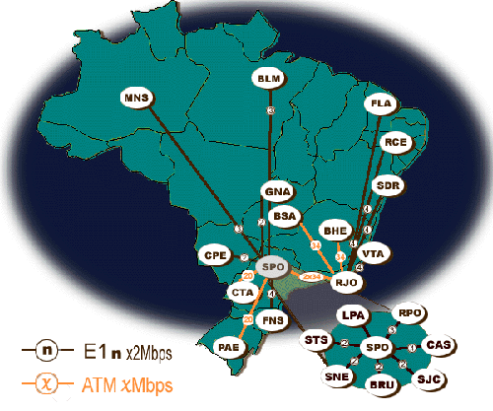
Backbone da Embratel

Slide 57
O Que É a Internet ?
Uma rede de redes de computadores, ou seja, uma série de LANs, MANs e WANs privadas ou públicas, interligadas umas às outras
Conecta plataformas heterogêneas de software e hardware
Utiliza um grupo padronizado de protocolos abertos, baseados no TCP/IP
Utiliza a tecnologia de comutação por pacotes
A maior rede pública de computadores do mundo, abrangendo quase todos os países

Slide 58
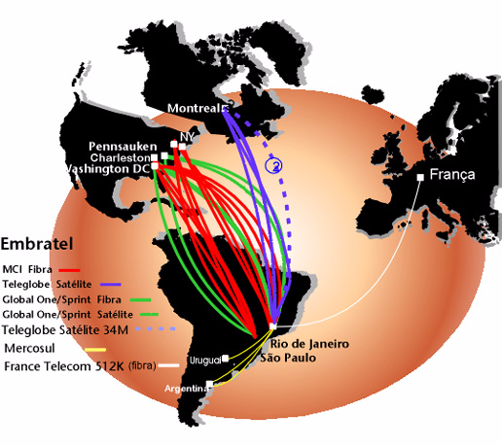
Conectividade Brasileira

Slide 59
Conectividade do Backbone a Médias e Grandes Distäncias
Troncos de enlaces de micro-ondas (torres)
Troncos de enlaces de fibra ótica (tubulações subterräneas, cabos submarinos)
Troncos de cabeamento (linhas telefönicas, gasodutos e oleodutos, linhas elétricas)
Comunicação via satélite geoestacionário
Comunicação via satélite de órbita baixa

Slide 60
Conectividade via Satélite
Satélite geosincrônico ou geoestacionário
Orbita a 43.000 km de altitude, e tem período de rotação exatamente igual à da Terra. Portanto, fica estacionário em relação a um ponto na superfície.
Ampla área de cobertura
Custo alto, vida longa
Exige antenas grandes, dispositivos potentes
Largura de banda baixa a média
Amplamente disponivel (mais de 300 satélites)

Slide 61
Conectividade via Satélite
Satélite de Baixa Órbita (LOS)
Orbita entre 300 a 600 km de altitude, portanto gira mais rápido que a rotação terrestre. Uma rede de vários satélites LOS provê uma cobertura constante.
Área de cobertura mais restrita
Custo não tão alto, mas vida mais curta
Permite antenas pequenas, dispositivos portáteis
Ainda pouco disponível, primeiros sistemas entrando no ar em 1999/2000

Slide 62
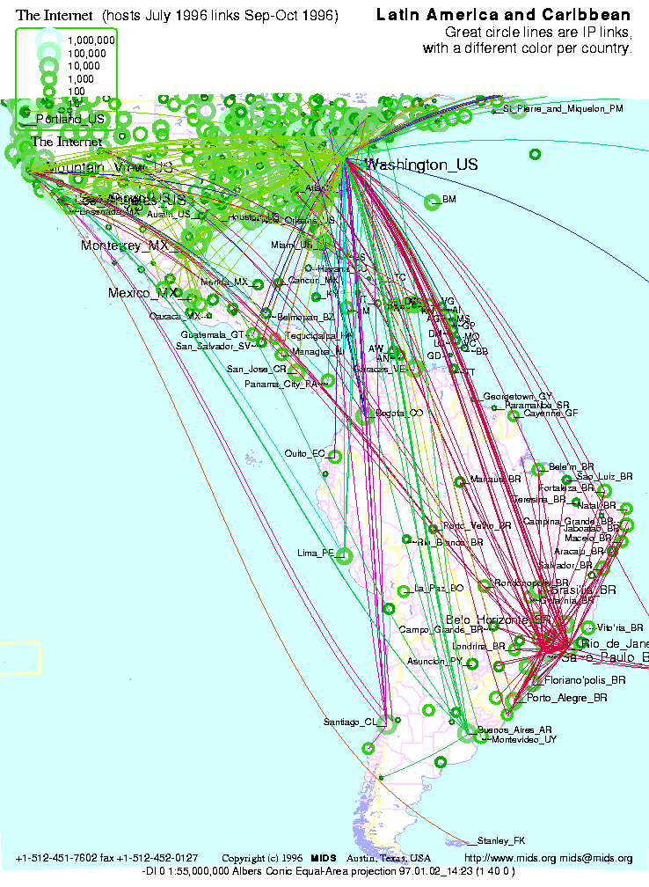
Conectividade
via Satélite
da América Latina

Slide 63
Conectividade Internacional via Fibra Ótica
Cabos terrestres subterrâneos e aéreos
Cabos submarinos de grande comprimento entre os continentes ou com segmentos entre cidades litorâneas (mais baratos que via terrestre)
Extensa rede interconectando todo o mundo em andamento
Queda de custos aliada à ganhos de velocidade e enorme confiabilidade

Slide 64
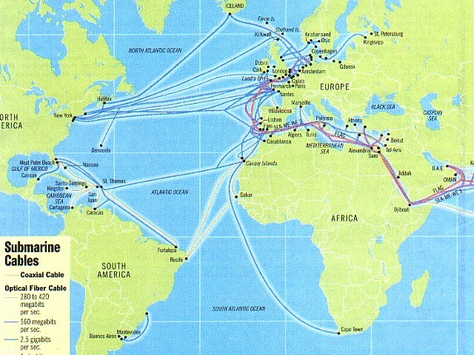
Conexões Internacionais

Slide 65
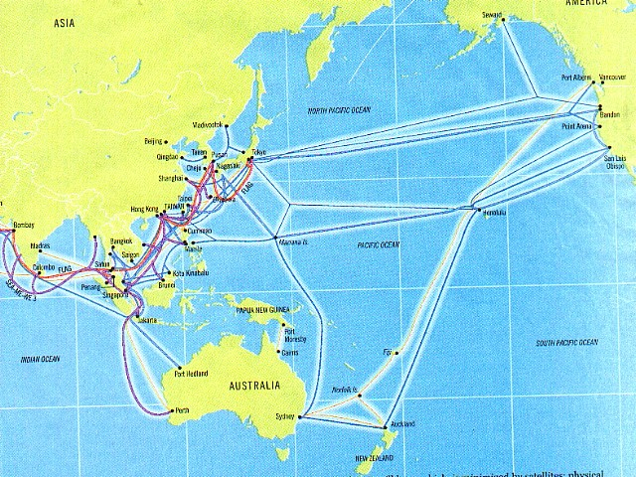
Conexões Internacionais

Slide 66
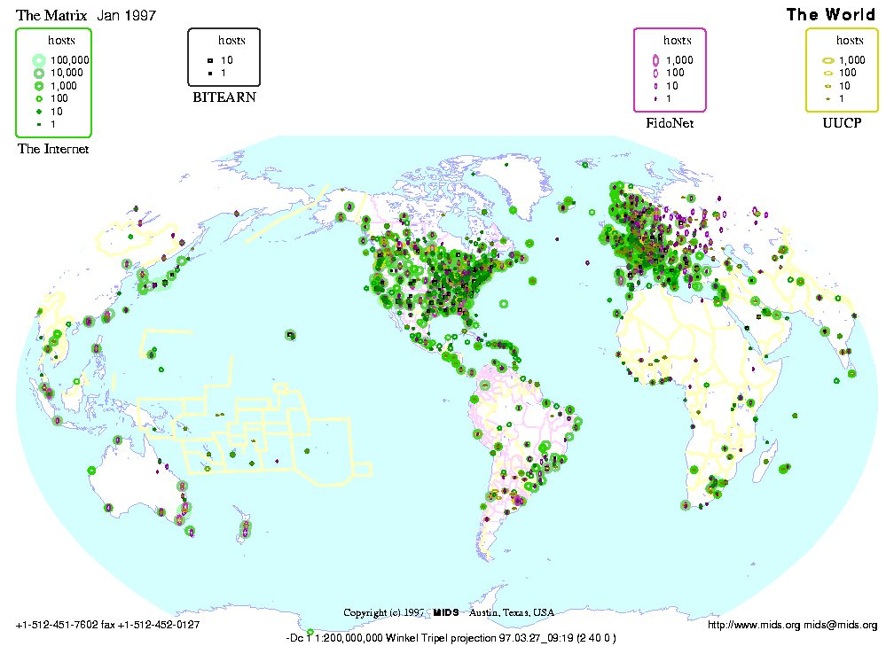

Slide 67
Métodos de Conexão à Internet
Conexão temporária
Conexão permanente

Slide 68
Métodos de Conexão à Internet
Conexão Temporária
  Conexão discada (ligação entre modems de áudio via linha telefönica comum)
  Ativo apenas durante o uso: forma dominante para usuários domésticos, tende a desaparecer
  Recebe um IP temporário, que se perde ao se interromper a conexão
  Velocidade muito limitada (atualmente 56 Kbps)

Slide 69
Para se Conectar à Internet
Microcomputador
Placa de fax-modem
Software de rede (Dial-Up)
Linha telefônica (comum ou privada)
Assinatura de um provedor de acesso
Software de acesso à Internet (Netscape, FTP, Email, etc.)

Slide 70
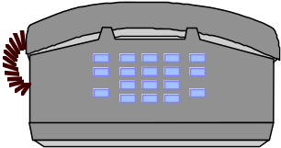

Conexão Discada
Internet
Uma maneira de se conectar a um
provedor Internet através do sistema
telefônico
Modem
Servidor
Modem
Linha
Telefônica
Microcomputador

Slide 71
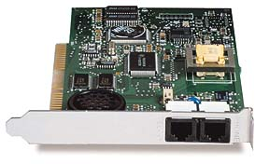
Comunicação de Dados: o Modem
Modem = Modulador Demodulador
Estabelece comunicação entre dois computadores através de uma mídia analógica
Converte pulsos digitais (0 e 1’s) em sinais analógicos e vice-versa
Tipos: modem para linha telefônica, modem para TV a cabo, etc.

Slide 72
Software de Discagem Direta
Programa de configuração: permite especificar parâmetros como:
  Nome da conexão, local de origem
  Número telefônico a ser discado
  Tipo de discagem: pulso ou tom
  Número de bits, paridade, padrão, velocidade
  Porta e características do modem usado
  Parâmetros do protocolo TCP/IP
  Login e senha de acesso

Slide 73
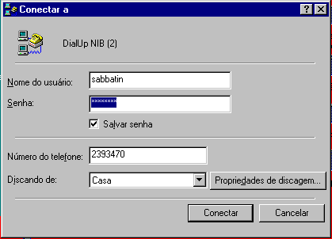
Discagem e Conexão (1)

Slide 74

Discagem e Conexão (2)

Slide 75
Novidades na Conexão Discada
Provedores de acesso gratuito
  Internet Gratis (iG) www.ig.com.br
  Super11: www.super11.com.br
  BOL: www.bol.com.br
  NetGratis: www.netgratis.com.br
Buscadores automáticos de discagem
  Específicos para um provedor
  Para vários provedores gratuitos

Slide 76
Métodos de Conexão à Internet
Conexão permanente
  Ideal para servidores de redes locais e hosts
  Cada vez mais usada para usuários finais: será padrão no futuro
  Baseada em tecnologias digitais:
    Modem de TV a cabo (cablemodem)
    Satélite
    Linhas privadas digitais LP, ADSL e ISDN
    Ponte de rádio
  Recebe um IP fixo

Slide 77
Placas de Interface de Rede
NIC: Network Interface Card é uma placa adaptadora que se insere em uma ranhura no barramento do computador e permite ligá-lo a uma rede Ethernet, Token Ring, FDDI ou ATM
Seguem os padrões ISA (Industry Standard Architecture), EISA (Extended ISA), VESA ou PCI (Peripheral Components Interconnect) para barramento
Recebem um número único de 48 bits, que é o endereço físico, chamado MAC (Media Access Control)

Slide 78
Placas de Interface de Rede
Contém um ou mais conectores na borda lateral, do tipo BNC ou outro, para o encaixe de cabos coaxiais ou fios de pares trançados
Redes de barramento exigem um conector de passagem (conector T) de 60 ohms para cabos coaxiais, tipo BNC
Redes em hub exigem um conector de segmento para pares trançados
A placa funciona em conjunto com um software específico (“driver”) e especifica a velocidade

Slide 79
Placas de Interface de Rede
Determinantes da velocidade de uma placa de rede:
Barramento da placa
Tipo PCI é o mais veloz, indicado para servidores
Velocidade intrínseca
Tipo de topologia: 10Base2, 100Base-T, FDDI, ATM

Slide 80
Componentes de uma Rede
Servidores
Servidor é um computador ligado à rede configurado especificamente para realizar serviços de um determinado tipo para os outros computadores da rede
  Servidor de arquivos
  Servidor de modem
  Servidor de impressão
Os serviços são realizados por programas que executam todo o tempo

Slide 81
Softwares para Servidores
Na arquitetura cliente/servidor, existe sempre um par de programas que se comunicam entre as duas pontas da rede. O cliente solicita serviços do servidor, e esse os realiza, atendendo ao cliente
Exemplos:
  Servidor de HTTP
  Servidor de Email
  Servidor de RealVideo

Slide 82
Características de um Servidor
O servidor de acesso a arquivos exige capacidade de memória em disco, velocidade de passagem de dados (througput) e capacidade de memória RAM (para compartilhamento entre processos simultäneos)
O servidor precisa assegurar integridade e segurança dos dados (através da redundância)
Serviços de rede de grande volume e complexidade exigem que os arquivos e serviços sejam distribuidos entre vários servidores interligados (“servers cluster”)

Slide 83
Discos para Servidores
Precisam ter grande velocidade e capacidade
Velocidade é atingida através do barramento de dados e do dispositivo de disco em si, principalmente a interface
Os barramentos PCI são os mais rápidos
As interfaces de controle SCSI (Small Computer Serial Interface) são as mais rápidas e permitem redundância
A redundância em disco é conseguida pelo RAID (Redundant Arrays of Inexpensive Disks)

Slide 84
RAIDs
RAID 0
Vários discos rígidos conectados a um computador com redundância. O objetivo é aumentar a velocidade de acesso
RAID 1
Espelhamento ou duplexação de discos. Duas unidades SCSI de mesmo tamanho são conectadas em paralelo e todos os dados gravados nas duas. Não acelera a leitura dos dados, é cara e não reconstitui dados perdidos

Slide 85
RAIDs
RAID 5
Exige três discos SCSI de igual capacidade. Todos os dados são espalhados em vários discos, num processo chamado striping, bem como os dados de paridade. Aumenta a velocidade de acesso, dá redundância e permite a correção de falhas (tolerância a falhas)
RAID 7
Funcionam como o RAID 5, mas com mais de 3 discos. Permitem o swapping (troca de discos transparente, em caso de falha)

Slide 86
O Modelo ISO/OSI de Redes
Tentativa de organização lógica e modelo teórico de redes idealizado nos anos 80 pelo Open Systems Interconnect Group (OSI)
Posteriormente padronizado pela International Standards Organization (ISO)
Modelo em 7 camadas, mas que nunca foi implementado como base de sistemas comerciais (apenas parcialmente)

Slide 87
O Modelo ISO/OSI de Redes
7
Aplicativo
6
Apresentação
Sessão
Os dados descem
pelas camadas OSI
no computador
remetente até chegar
à camada física da rede
5
4
Transporte
3
Rede
Enlace de Dados
2
Física
1

Slide 88
O Modelo ISO/OSI de Redes
7
Aplicativo
Aplicativo
6
Apresentação
Apresentação
5
Sessão
Sessão
4
Transporte
Transporte
3
Rede
Rede
Enlace de Dados
Enlace de Dados
2
Física
Física
1
Os dados atravessam a rede pela camada física

Slide 89
O Modelo ISO/OSI de Redes
7
Aplicativo
Aplicativo
6
Apresentação
Apresentação
5
Sessão
Sessão
4
Transporte
Transporte
3
Rede
Rede
Enlace de Dados
Enlace de Dados
2
Física
Física
1
Os dados sobem pelas camadas no destinatário

Slide 90
As Camadas do Modelo ISO/OSI
7
Aplicativo
Softwares aplicativos usados no computador ligado à rede
Interagem com a camada 6 (apresentação), específica da plataforma de software e hardware
Ex.: FTP, Email, etc.
Podem existir padrões para essa camada (ex.: Health Level 7, HL7)
6
Apresentação
5
Sessão
4
Transporte
3
Rede
Enlace de Dados
2
Física
1

Slide 91
As Camadas do Modelo ISO/OSI
7
Aplicativo
Trabalha com a maneira como os diversos sistemas apresentam dados
Específicos para o sistema operacional, operam a partir da camada 5, traduzindo os dados para a plataforma do computador
Ex.: UNIX, LINUX, MS-DOS, Windows, etc.
Geralmente sistemas proprietários
6
Apresentação
5
Sessão
4
Transporte
3
Rede
Enlace de Dados
2
Física
1

Slide 92
As Camadas do Modelo ISO/OSI
7
Aplicativo
Trabalha com as conexões propriamente ditas entre os sistemas
Realiza o empacotamento e desempacotamento de dados e comunicações bidirecionais, a partir da camada de transporte
Geralmente segue os padrões da topologia lógica
6
Apresentação
5
Sessão
4
Transporte
3
Rede
Enlace de Dados
2
Física
1

Slide 93
As Camadas do Modelo ISO/OSI
7
Aplicativo
Trata do processo de recebimento e envio de pacotes, checagem e notificação de erros, etc.
Garante que as 3 camadas abaixo dela realizem corretamente a sua tarefa
Implementada no protocolo da rede
Ex.: TCP
6
Apresentação
5
Sessão
4
Transporte
3
Rede
Enlace de Dados
2
Física
1

Slide 94
As Camadas do Modelo ISO/OSI
7
Aplicativo
Fornece um método de endereçamento na rede, para identificar remetente e destinatário
Trabalha com a camada 2 para a (de)codificação de endereços
É a camada mais baixa que não se preocupa com o hardware
Ex.: IP
6
Apresentação
5
Sessão
4
Transporte
3
Rede
Enlace de Dados
2
Física
1

Slide 95
As Camadas do Modelo ISO/OSI
7
Aplicativo
Determina como os dados serão transmitidos pela rede física, ou, como serão recebidos pela camada 3
Um conjunto de regras que especifica como a mensagem será enviada/recebida
Trabalha com os endereços de hardware (placa de rede)
6
Apresentação
5
Sessão
4
Transporte
3
Rede
Enlace de Dados
2
Física
1

Slide 96
As Camadas do Modelo ISO/OSI
7
Aplicativo
Implementa os aspectos físicos da rede: placas, cabos, etc.
Determina quais as funções dos elementos fisicos e como eles funcionam: específicos do hardware dos fabricantes
Ex.: placa Lantastic
6
Apresentação
5
Sessão
4
Transporte
3
Rede
Enlace de Dados
2
Física
1

Slide 97
Funções Básicas do ISO/OSI
Transmite dados através de um meio físico da rede
Encaminha os dados para o local correto
Reconhece os dados quando chegam ao destino
Verifica, corrige e notifica dados incorretos
Interage com o usuário através de uma interface
Fornece uma estrutura com padrão aberto, que pode ser implementada em qualquer computador, a partir das especificações de tradução, formatação e configuração

Slide 98
O TCP/IP
Significa Transmission Control Protocol/Internet Protocol
É o conjunto de protocolos responsável pela padronização da transmissão de dados da Internet
É um padrão aberto, livre do controle de uma única empresa
Criado e mantido pelo Internet Engineering Task Force (IETF) através de discussão aberta com a comunidade de redes (RFC: Request for Comments), documentos numerados e publicados

Slide 99
O TCP/IP e o ISO/OSI
7
Aplicativo
TCP Camada 4
6
Apresentação
5
Sessão
4
Transporte
TCP Camada 3 (UDP)
TCP Camada 2 (IP)
TCP Camada 1
3
Rede
Enlace de Dados
2
Física
1

Slide 100
Alguns Membros do TCP/IP
TCP: Transmission Control Protocol
Garante que as conexões sejam feitas e mantidas
IP: Internet Protocol
Define o endereçamento dos dados na rede
ARP: Address Resolution Protocol
Associa os endereços IP ao endereço MAC
RIP: Routing Information Protocol
Localiza a rota mais rápida entre computadores
OSPF: Open Shortest Path First
Abre e otimiza a rota mais rápida

Slide 101
Alguns Membros do TCP/IP [2]
ICMP: Internet Control Message Protocol
Trata e envia mensagens de erro para o TCP
BGP/EGP: Border Gateway Protocol/Exterior Gateway Protocol
Controla a maneira como os dados são passados entre redes
SNMP: Single Network Management Protocol
Permite a conexão e administração de redes
PPP: Point to Point Protocol
Fornece o padrão para conexões discadas

Slide 102
Alguns Membros do TCP/IP [3]
SMTP: Simple Mail Interface Protocol
Maneira como o email é passado entre servidores
POP3 e IMAP4: Post Office Protocol 3 e Internet Message Advertising Protocol 4
Definem formas de conexão e recebimento de email
MIME: Multimedia Internet Message Extensions
Define como arquivos binários e multimídia (ex.: vídeo, imagens) podem ser transmitidos
HTTP: Hypertext Transfer Protocol
O protocolo básico da World Wide Web

Slide 103
Alguns Membros do TCP/IP [4]
IRC: Internet Relay Chat
Define os padrões para diálogo interativo
FTP: File Transfer Protocol
Define a maneira como arquivos são transferidos (download, upload)
TELNET: Telenetworking
Define como dois computadores podem interagir em tempo real (execução remota)

Slide 104
Endereços IP
O IP define os endereços lógicos dos recursos de hardware ligados à rede (hosts, ou nodos)
O protocolo atual vigente (IPv4) define um endereço como quatro números de 8 bits, separados por pontos. Exemplo:
192.168.100.25
Cada número tem um valor entre 0 e 255
O comprimento total do endereço é de 32 bits
O espaço de endereçamento é 4.294.967.296 hosts
Divido em classes: A, B, C, D e E

Slide 105
Tipos de Endereços IP: Classe A
Possuem 16.777.215 endereços cada e usam 24 dos 32 bits. Formato: X.Y.Y.Y sendo X um número entre 0 e 126 e sempre começa com o binário 0, e Y um número entre 0 e 255.
Tem 50% do espaço total de endereços no IPv4 (2.147.483.648).
Não existem mais endereços disponíveis nessa classe. Geralmente um país inteiro recebe de um a dois endereços classe A.

Slide 106
Tipos de Endereços IP: Classe B
Possuem 65.536 endereços cada e usam 16 dos 32 bits. Formato: X.X.Y.Y sendo X um número que começa com um 10 binário, e Y um número entre 0 e 255.
Tem 25% do espaço total de endereços no IPv4 (1.073.241.824).
Existem poucos endereços disponíveis nessa classe. Geralmente grandes instituições ou provedores de backbone recebem endereços classe B.

Slide 107
Tipos de Endereços IP: Classe C
Possuem 256 endereços cada e usam 8 dos 32 bits. Formato: X.Y.X.Y sendo X um número começando com o binário 110, e Y um número entre 0 e 255.
Tem 12,5% do espaço total de endereços no IPv4 (536.870.912).
Ainda existem endereços disponíveis nessa classe, mas estão prestes a acabar. Geralmente uma empresa ou departamento com rede local recebem um endereço de classe C.

Slide 108
Tipos de Endereços IP: Classes D e E
Classe D: o endereço mais à esquerda sempre começa com o binário 1110. São usados para o envio de mensagens para vários sistemas ao mesmo tempo (multicasting)
Classe E: O endereço mais à esquerda sempre começa com o binário 1111 (decimal 255). É reservado para fins experimentais.

Slide 109
Classes de IP: Resumo
Classe A: entre 1.0.0.0 e 126.255.255.255
Classe B: entre 128.0.0.0 e 191.255.255.255
Classe C: entre 192.0.0.0 e 223.255.255.255
Classe D: entre 224.0.0.0 e 254.255.255.255
Classe E: entre 255.0.0.0 e 225.225.225.255

Slide 110
Sub-Redes em IP
O espaço de endereços de uma classe C pode ser dividido em unidades menores, chamadas de sub-redes
Por exemplo: uma rede tem endereços entre 192.158.10.0 e 192.168.10.255. Uma sub-rede de 25 usuários em um local recebe os IPs de 192.158.10.1 a 192.158.10.26. A próxima sub-rede, em outro local, recebe de 27 em diante.
Os dados podem ser roteados entre as sub-redes

Slide 111
Problemas com o IPv4
Problema: Embora 4 bilhões de endereços parecesse de início um número formidável, o espaço de endereçamento já está se esgotando
Solução: o novo protocolo sugerido, IPv6, tem 8 números de 16 bits em hexadecimal. Exemplo:
FEDC:BA98:7654:3210:CDFE:9F81:AAD6:75BF
Cada segmento do endereço é um número entre 0 e 65.536
O espaço de endereçamento total é de 128 bits , ou aproximadamente 3,4 x 10³⁸

Slide 112
Problemas com o IPv4
Problema: a alocação de endereços é um desperdício, pois é feito em blocos. Determinadas redes recebem muito mais do que precisam, e outras, menos.
Solução: o CIDR (Classless Inter Domain Routing) permite a combinação de vários endereços classe C. Assim, em vez de pegar uma classe B inteira, uma rede local pode combinar várias classes C para chegar a um número maior que 256 computadores.

Slide 113
Endereços Simbólicos na Internet
Os softwares de rede (camadas 4 e 5) utilizam o endereço IP numérico para localizar o destinatário (por exemplo, 239.143.25.10)
Os softwares aplicativos utilizam endereços simbólicos, mais fáceis de lembrar (por exemplo, nib.unicamp.br)
O software de gerenciamento da rede precisa associar um nome simbólico ao seu IP correspondente (resolução de nomes)
Esta tarefa é feita por um software que roda em algum ponto da rede local, chamado DNS (Domain Name Server)

Slide 114
Funções do DNS
O DNS é uma tabela de correspondência entre os nomes simbólicos de domínios e os IPs correspondentes (número do servidor onde está hospedado o domínio).
Ao receber uma solicitação de endereço, o software de DNS no servidor consulta a tabela e informa a conversão (função WHOIS)
Existem sempre dois DNS, no mínimo (primário e escravo) para dar redundância. Pode haver mais
As tabelas de DNS do mundo todo são atualizadas diariamente

Slide 115
Funcionamento do DNS
Host
DNS
nib.unicamp.br
Cliente
Host
DNS
239.143.25.10
Cliente
239.143.25.10

Slide 116
Endereços Simbólicos na Internet: O Domínio
nib.unicamp.br
nodo
domínio de
segundo nível
domínio de
primeiro nível

Slide 117
Domain Name Server
Os números IP são atribuidos centralmente pela Internet Assigned Numbers Authority (IANA)
Os nomes simbólicos são registrados por várias empresas terceirizadas, ou por instituições, dependendo do país:
  Nos EUA: Network Solutions, Register.Com, etc.
  No Brasil: FAPESP

Slide 118
Domain Name Server
O processo de registro de nomes simbólicos (domínios) é feito em cada país. No Brasil, o registro pode ser feito pela Internet (www.registro.br) e custa 50 reais, mais 25 reais por ano de renovação. Somente domínios BR podem ser registrados na FAPESP e valem para toda a Internet
Nos EUA, podem ser registrados domínios US ou sem nome de domínio de país (.COM, .ORG, etc.) e custa 50 dólares por ano, também pela Internet.

Slide 119
Domínios de Primeiro Nível
edu entidade educacional
com empresa/companhia
gov entidade governamental
org organização não governamental
mil entidade militar
net administração da rede
ar, br… domínio do país

Slide 120
Exemplos de Domínios
harvard.edu
unicamp.br
mec.gov.br
microsoft.com
bradesco.com.br
internic.net
embratel.net.br
amia.org
amb.org.br
ftp.simtel.org
www.uol.com.br
ils.paho.org
obelix.unicamp.br
pasteur.nib.unicamp.br

Slide 121
Outros Protocolos de Rede: o IPX
O IPX (Internetworking Packet Exchange) é proprietário da Novell, empresa que comercializa o NetWare, software de redes
Protocolo eficiente, capaz de configurar seu próprios endereços de rede
Protocolo “tagarela”, pois divulga sua presença na rede (problemático para redes grandes com banda estreita)
Fácil de instalar e usar, mas não é padrão aberto
Perdeu espaço para o IP, tende a acabar

Slide 122
Outros Protocolos de Rede: NetBIOS e NetBEUI
Network Basic Input/Output System foi desenvolvido para o sistema operacional Microsoft Windows e baseia-se em uma maneira de passar dados em uma rede chamada SMB (Server Message Block). Os endereços de destino são baseados em nomes registrados de computadores
NetBIOS Extended User Interface é um aperfeiçoamento do NetBIOS
Para redes pequenas, em barramento, não hierárquicas, fáceis de instalar

Slide 123
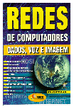
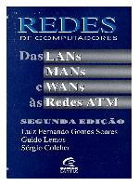
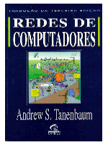
Bibliografia sobre Redes

